Slide 1
StreamNet实现原理简介

Slide 2
目录
前言
投票
查询
总结

Slide 3
前言
StreamNet 是使用 DAG 结构的“区块链”，综合了 IOTA 和 Conflux 的优点，为用户提供了高吞吐的分布式存储服务。
为满足“天榜”功能的需求，StreamNet 支持投票类型的交易，能够接收用户的投票，并提供排名的查询。
下面按照交易的执行流程和查询流程来介绍StreamNet 的实现原理。

Slide 4
投票
当有新的交易进来时，需要经过一系列的过程，最终将交易加入到全局的DAG数据结构中，并使网络中的所有节点达成共识。
将这一系列的过程分为 3 步：
1）TipSelection
2）POW
3）Sync

Slide 5
投票 -- TipSelection
将新的交易加入到DAG结构中的过程称为“TipSelection”。
Tip 是图领域的概念，图中没有被其他节点指向的就称为Tip，如下图的D 和 E。
Tip选择的个数，在StreamNet中是 2 个，一个称为父节点，一个称为参考节点。

Slide 6
投票 -- TipSelection
主节点的选取
主节点的选择基于主链（ pivot chain）。
Pivot chain 的选举基于 GHOST 机制，即最大子树节点选择机制。在具体的实现中，基于Score 进行计算：一个pivot chain 上的节点，在它的子节点中选择一个作为 pivot chain 的下一个节点时，选择Score 最大的那个。从Genesis 依次前进就得到一条 pivot chain。
Score 的计算方法有 2 种：KATZ 和 cum_weight。

Slide 7
投票 -- TipSelection
参考节点的选取
参考节点的选取基于蒙特卡洛随机游走算法。这样做的目的是用随机性来保证DAG结构的平衡性。
在实现中，有一个参数来指定选择 pivot chain 上的哪个节点作为起始节点来开始蒙特卡洛随机游走，随机游走的结果就作为参考节点。

Slide 8
投票 -- POW
经过 TipSelection 之后，Transation 内部会进行 POW的工作量计算，来求出能够满足指定难度的 nonce 值。
这个 POW 跟比特币、以太坊的POW是一致的，就是通过遍历来寻找 nonce 值，使得经过 Hash 运算的值满足指定难度，即最后有多少个零。

Slide 9
投票 -- Sync
在经过 POW 之后，本地节点会将此 Transaction 发送给其他的节点。
其他节点在收到Transaction之后会检验 pow 的值是否正确，然后根据Transaction中的父节点和参考节点的Hash值，将其连接到本地的DAG 结构中。
如果某个Hash 值在DAG结构中不存在，会向邻居节点索要。
最终的结构是DAG结构的全局一致性。

Slide 10
查询
投票产生的效果是不断更新DAG 结构，并在所有的网络节点上同步。
当我们查询投票信息时，需要将DAG结构转化成一条链，目的是根据交易在链中的顺序来决定有效行，从而抵挡双花攻击。这条链我们称为 total order。
DAG结构转化成 total order 的算法采用的是 Conflux 算法。
将total order 按照大小划分为一个个的period，查询排名时，根据period 取出所有的投票交易，然后根据 pagerank 算法计算，最终得到排名结果。

Slide 11
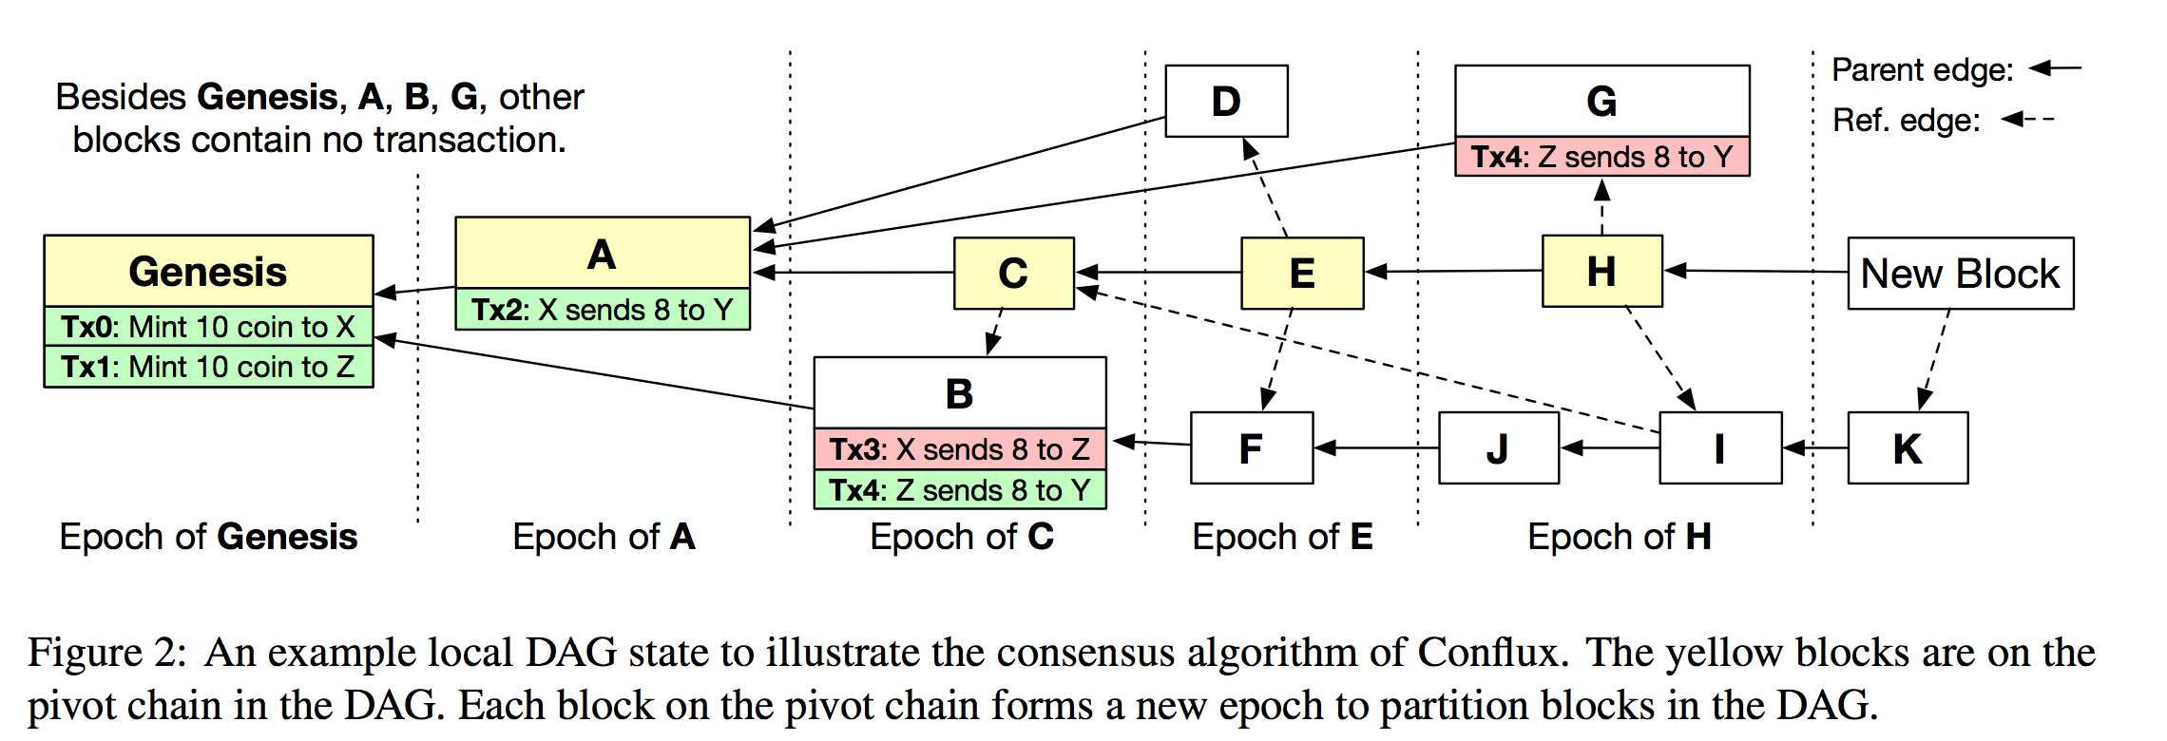
查询 -- Conflux
Conflux 算法分为下面几步：选定 pivot chain；根据pivot node 选定Epoch；Epoch内部排序；连接各个Epoch 的排序，即为最终的链。
更详细的参考在这里

Slide 12
总结
通过上面对接收交易和查询信息的流程的介绍，将StreamNet 的实现原理做了简要介绍，其中包含了共识的过程。希望能够让大家对StreamNet有更好的体会。
StreamNet还有其他一些功能没有涉及到，如Genesis 前推、交易的签名和验签、用户访问权限的控制、Gossip网络的实现等等。

Slide 13
谢谢！

